Slide 1
日本のポリオ後症候群を知り、
世界から根絶の決意を再確認しよう
大阪中之島RC会長エレクト 地区職業奉仕副委員長
戸田佳孝
このような機会を与えて下さった宮里ガバナー、村橋地区財団委員長をはじめてとする委員会の皆様に心から感謝申し上げます。

Slide 2
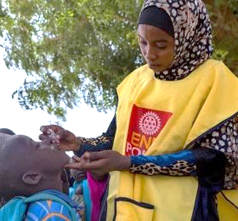
①15年以上経って起こる高齢者のポリオ後症候群
②生ワクチンから感染した若いポリオ患者
まずはロータリー財団の皆様のポリオエンドに対するご長年にわたる尽力に心から敬意を示します
世界中の子供に生ワクチンを提供
21億ドル（約3兆円）の費用と無数のボランティアでポリオ撲滅運動に捧げ、122カ国の30億人近い子どもをポリオから守ってきた。日本が先導した運動（麹町RC故山田彝さん）
しかし、現在の日本の一般人にとってポリオは身近な病気ではない
↓
ロータリークラブの活動があまり高く評価されてないように私は考える
私の提案：今も続くポリオの怖さを広報に加えてはいかがでしょうか？

Slide 3
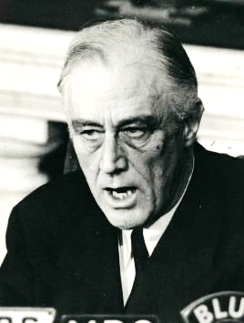
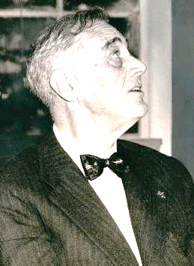
日本の運命を変えたポリオ後症候群（PSS）患者：
フランクリン･D･ルーズベルト（FDR）大統領
Lomazow S, Fettman E：ルーズベルトの死の秘密.日本が戦った男の死に方(渡辺惣樹訳).訳者まえがき,はじめに.第１刷. 草思社、東京,2015
200万人が命を失った日本では太平洋戦争の原因を日本の愚かさだけに求めているが、それはアジア諸国への問題であり、米国には侵略していない。日中の局地戦を世界大戦にまで拡大したのはルーズベルト大統領であり、死に至る病を抱えたルーズベルトがどのようにして政権を維持し、その結果何が起こったのかを日本人は知るべきである。
ヤルタ会談（1945年2月）の時に彼はポリオの後遺症と皮膚がんと弱った心臓のため病人でありソビエトの独裁者スターリンとまともな交渉などできる状態ではなかった。
真珠湾攻撃後
ヤルタ会談後
ポリオ後
症候群発症

Slide 4
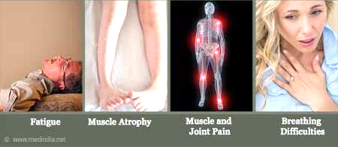
ポリオ後（ポストポリオ）症候群(PPS）診断基準
1.ポリオにかかったことがある
2.その時の症状は回復した
3.少なくとも15年以上症状が出ていなかった
4.15年以上経って以下のような症状がある
←FDRの場合、呼吸困難から心臓が弱ったと考えられる
普通でない
疲労
脚の筋肉が急速に痩せる
筋肉痛や関節痛
呼吸困難感

Slide 5
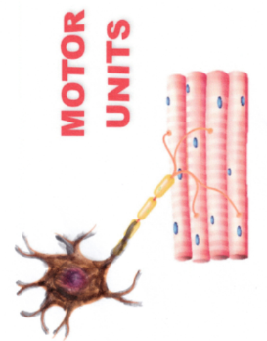
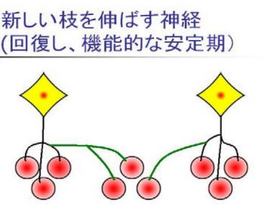
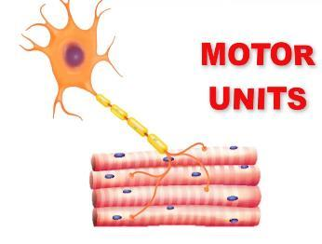
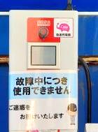
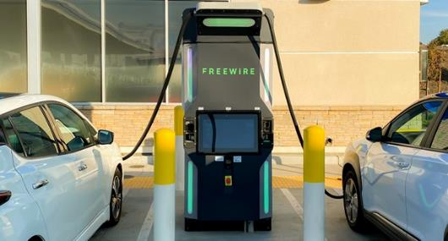
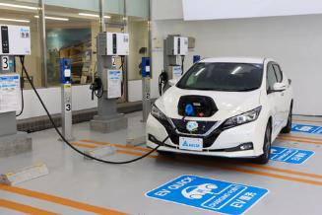
神経を充電器、筋肉を自動車に喩えると、今までの充電器が潰れても複数台充電できる機械が開発されれば自動車は動く
神経-
筋肉連合
ポリオから回復
ポリオ

Slide 6
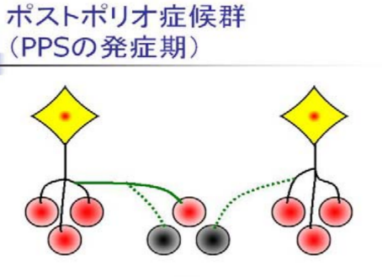
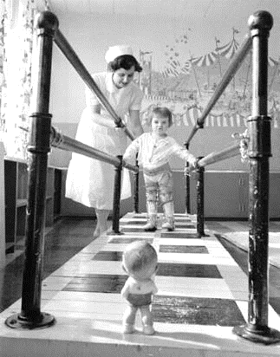
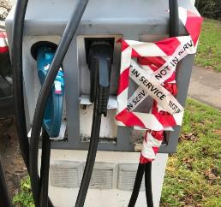
厳しい運動訓練を行うことによって生き残っている神経と筋肉が結びつき、一旦は通常の社会生活が送れるようになる。しかし…
オーバーワークで複数台の
充電不能
神経からの新しい枝は元からの枝に比べて弱いことに加えて、通常より多くの筋肉を動かすのでオーバーワークとなり、年月と共に次第に衰えて機能しなくなります。また筋力も老化で弱くなってきます。
そして15年以上経過してからPPSが起こります

Slide 7

ポリオ経験者がポリオ後症候群になる確率は 75 %。ポリオ後症候群の患者数は少なくとも全国に４万人
青柳陽一郎（藤田保健衛生大学）ほか：ポストポリオ症候群.The Japanese Journal of Rehabilitation Medicine.52:625-633,2015.
ポリオ
って習ったっけ？
カリキュラムにないよ
ポリオ経験者で身体障害者手帳保持者が約5万人,その75%であるからわが国のPPS患者は少なくとも全国で約4万人と見積もられる。
ポリオは小児疾患であるが,ポリオ後症候群は高齢者として受診するため治療に詳しい医師が少ない。
このため見逃されているケースが多い
多くの整形外科医は
ポリオに興味がない医師が多い

Slide 8
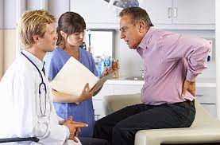
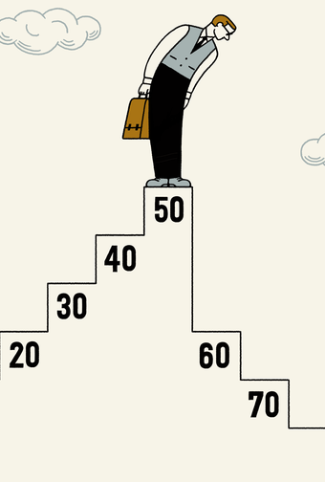
ポリオ後症候群では腰痛の発生率が高く、利き足や利き腕が痛むので急激に労働能力が落ちる
村上武史ほか：総合リハビリテーション.50:875-879,2022
産業医科大学ではポリオ検診を行っている。
2019年に参加したポリオ罹患者の平均年齢は68±5.9歳
腰痛を訴えた割合は72.7%
と高値であり.健常高齢者より腰痛の割合高かった。
腰痛は歳のせいですよ。
湿布出しときますね
歳のせいにしては急過ぎる

Slide 9
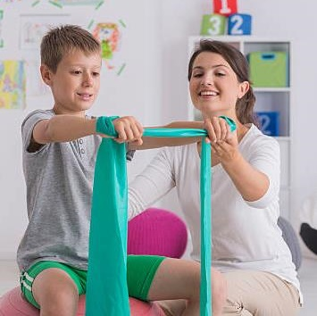

ポリオ後症候群患者は今まで社会参加する習慣が少なく、努力家が多いので自分から他人を頼らない
佐伯覚(産業医科大学）ほか：日本職業・災害医学会会誌：59.73-77,2011.
ポリオだったことを知っている人が受診を勧めよう
15年後
ポリオの症状は15年後に再発するらしいわよ。そろそろ病院に行って調べてもらいましょう
努力する癖がついているから少々のことで「活動を止める」と言わない
ポリオ後症候群の治療法（NHS：英国国営医療サービス事業）
･疲労する前に活動を止める習慣を身につける。･杖や車いす等を使う。
･体重管理。･消炎鎮痛剤の服用 ･トリガーポイント注射 ･ストレッチング
装具は拒否する人が６割

Slide 10
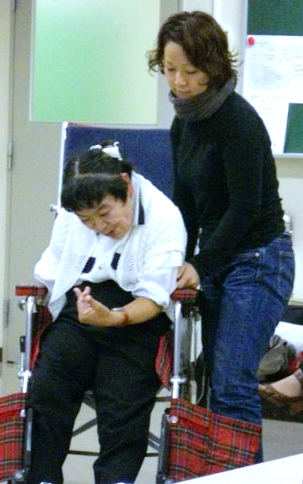
親に恩返しするつもりがポリオ後症候群で親の
介護ができなくなった悔しさ
幼い頃路面電車の中で座らせてもらえなかった。母が座席に座り、好奇の目の中で、私を自分の前に立たせ両手で支えているのです。 それはリハビリでもあり、障害を意識し過ぎることなく受け入れるという生き方を教えてくれました。
その母親が９０歳を目前に、サポートを受けなくては生活できなくなっています。母の老後は、母への感謝として私がサポートしていこうと決めていました。しかし、私は３０歳前後から体調が落ちていたのですが、ポストポリオ症候群を発症し、障害は両上下肢、体幹に広がりました。強い痛みがあり、痛み止めなしでは朝起きることもできません。私はもう動くことが叶いませんので、ただただ母に申し訳ないと思うだけです。
稲村敦子：「ノーマライゼーション 障害者の福祉」 2009年10月号より

Slide 11
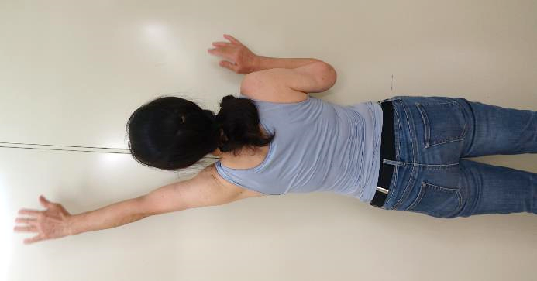
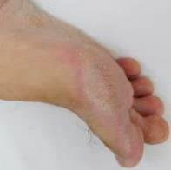
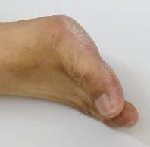
戸田クリニック通院中のポリオ後症候群は5人
Aさん（68歳女性）。6歳の時にポリオにかかり、「6ヶ月も入院していたの。毎日痛い髄液検査を受けていたのを覚えている。小学校1年生の前半は通学できなかったので、未だにたし算が苦手なの。算数苦手が私の後遺症かな」と彼女は冗談混じり話します。50歳から30年以上挙がっていた右腕が挙がらなくなってきて日常生活に不自由
Bさん（64歳男性）。4歳の時にポリオ。訓練で8歳で歩けるようになったが、32歳から利き足だった左足が右足以上に痛くなってきた。。
翼状肩甲：筋肉が麻痺することにより、上腕を挙げたときに肩甲骨が背中に浮き上がり、腕が挙がりにくい
バスのステップが昇れない。現在は戸田クリニックで足の指の関節にヒアルロン酸注射
（健康保険では認められていいないが…）を受けている
ポリオでは親指の付け根に重心をかけて歩くから外反母趾が進行

Slide 12
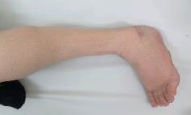
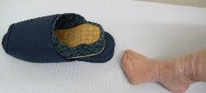
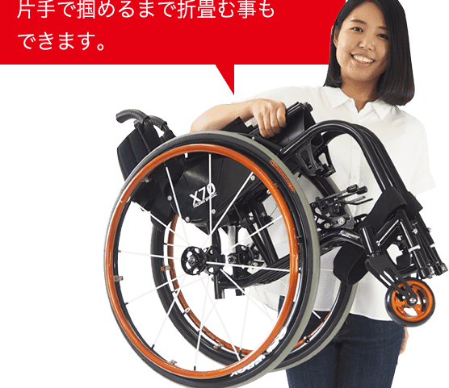
Cさん（68歳男性）。8歳の時に罹患、11歳まで歩行訓練したが、私立中学の受験でポリオが原因で不合格となった。歩けるようになってから38年後の49歳で尋常でない全身疲労感でポリオ後症候群発症。他の整形外科を受診するも坐骨神経痛と診断され手術を受けたが、改善せず戸田クリニックを受診した。現在杖とシルバーカーと車いすを使い分けている。
Dさん（70歳女性）。6歳の時に罹患。小学校は親が自転車 で送り迎えしていたが、警官に二人乗りの常習犯として罰金何度も払わされた。42歳で呼吸が困難になった。股関節の脱臼のため足の長さが左右3cm違う。義肢装具士が作製した装具より自分で畳から作った装具を使用。
橋本エンジニアリングMC-X.定価39万8千円
Eさん（72歳女性）。3歳の時に罹患。成長を止める手術を３回受けたが失敗され3.5cmの脚長差ができた。54歳でポリオ後症候群。筋肉が萎縮し良い方の足が重だるくなり5ｍ歩けなくなった。戸田クリニックを通じてカーボン製車椅子購入

Slide 13
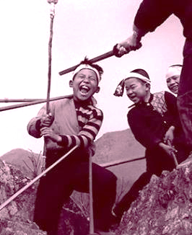
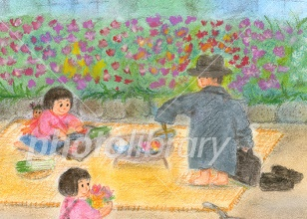
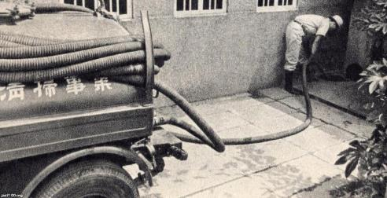
2章 生ワクチンからの感染した若いポリオ患者さんについて
昭和30年代の日本の人々の暮らしはまだ貧しかった。トイレも汲取式が当たり前だった。
杉の葉っぱのお魚を召し上がれ
真々田弘：誰が医療を守るのか.「崩壊」の現場とポリオの記録から.第１刷. 新日本出版社、東京,2010
そんな1960年（昭和35年）5千名以上の患者が出るポリオの大流行したが、生ワクチンを緊急輸入し、一斉に投与することで流行は急速に収束
問題：野生株が根絶された1980年以降2011年まで生ワクチンを使用し続けた

Slide 14
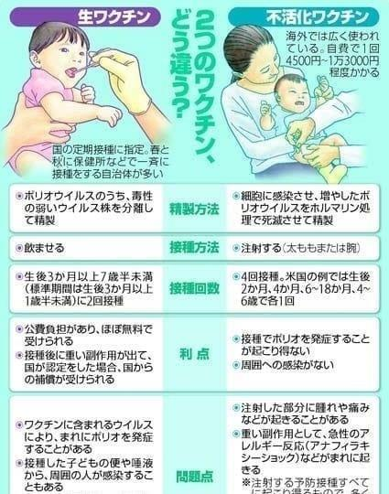
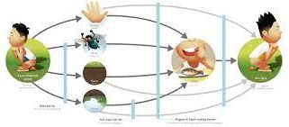
病気を予防するはずの生ワクチンによって毎年患者がでるという矛盾が発生
生ワクチンの利点：安価、効果が強い、投与が簡単、
一斉投与ができる
エンテロウィルス。腸管で増える
麻痺を発症するのは0.1%
日本：2012年不活化ポリオワクチン定期接種化に転換
不活化ワクチンは注射で投与するという欠点がある

Slide 15
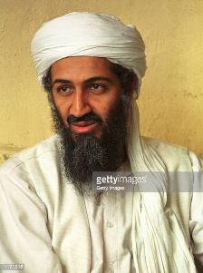
関場慶博（D2830パストガバナー）:世界のポリオの状況とポリオ撲滅について。ポリオの会2016年総会記念講演
インドで生ワクチンからのポリオ感染の話をすると「関場、お前それ今言われたって困るだろう。今はとにかく野生株撲滅が先だ」と言われた。
パキスタンではCIA(米国の中央情報局)がビン･ラディン氏の屋敷があり、彼がどの屋敷にいるか確信できませんでした。ラディン氏には沢山の奥さんがいたので沢山の子供がいました。CIAは「ラディン氏がこの屋敷いれば、子供も一緒にいるはずだ」と考え、B型肝炎予防接種をするグループを装って町の子供を集めました。注射の時に採取したDNAからラディン氏に一致したDNAの子供がいることを確認し、その屋敷を襲撃し、ラディン氏を殺害しました（2011年５月）。
2014年５月２０日CIAが事実であることを認め今後はしないと発表
イスラム教徒にポリオワクチンに来る連中は皆CIAの手先だという噂が広がり、パキスタンではポリオのワクチン接種チームを狙う攻撃が相次いだ。アフガニスタンの現政権を握っているタリバンはアンチ･ポリオワクチンだから野生株さえ根絶できない。生ワクチンからの感染者も増える。

Slide 16
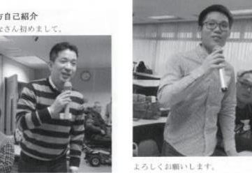
2022年12月に小山万里子様（ポリオの会代表）から戸田にいただいたメールより引用
ポリオの会では生ワクから不活化ポリオワクチンへの切り替えを厚労省などに働きかけていましたが、それが実現する半月前に保育所での二次感染者が出てしまいました。彼自身生ワクチンでポリオになり重度麻痺で大変な生活を送っている30代の会員が、ポリオの会の定例会の時に、一番幼いポリオ患者を抱きしめて、「ごめんなさい。僕が最後のポリオであるはずだったのに。ぼくの力が足りなくて，君をポリオにしてしまった。」と泣きました。皆もらい泣きしました
日本では2011年まで生ワクチンが投与され続け、新規ポリオ患者が続いた。だから最後のポリオ患者は現在11歳
生ワクチン由来のポリオ罹患者会員は
中学生から50代以下（平均:42.3歳）
昭和51年生まれ
46歳
１歳の時に生ワクチンで罹患
昭和63年生まれ
34歳
（ポリオの会ニュース2019年2号より引用)

Slide 17
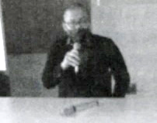
ポリオと診断できなかった医師が「お母さんが息子さんの足を踏んだんでしょう」と言った
生後間もない発症でしたので自分の症状を伝えることはできませんでした。母が原因不明の高熱で足のグラグラの私を抱えていろいろな病院に行ったんですが、どこの病院も門前払いだったそうです。挙げ句の果てにある病院で「お母さんが息子さんの足を踏んだんでしょう」と言われたそうです。。
(ポリオの会ニュース2022年2号18頁より引用）
平成4年生まれ 30歳。
0歳時生ワクチンで罹患
障害者女性（ダブルマイノリティー）へ差別は日本でも悲惨
30代女性。小児時に生ワクチンで罹患
義兄からセクシャルハラスメントを受けたが誰にも言えない。年老いた両親にはあまりにも屈辱的で相談できない。自分は自立して家を出られないし、姉に言えば家族を壊してしまう。⇒DPI女性障害ネットワークに相談⇒自立支援を受けている

Slide 18
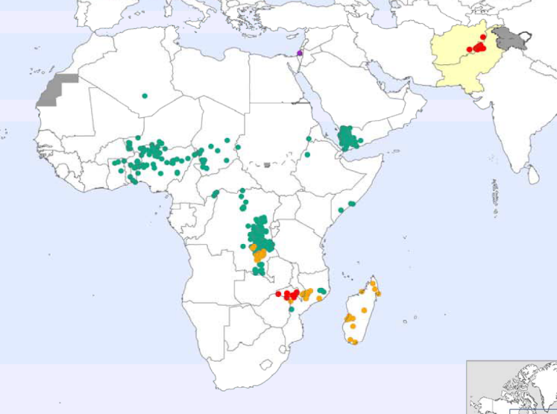
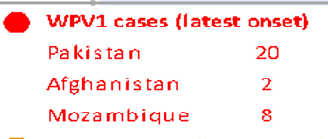
まず、野生株による感染を０にしなければ根絶できない。だから安価な生ワクチンの普及は絶対必要！
ロータリーのやっていることは正しいし、続けていくべきだ。
2018年に撲滅宣言する予定であったが、2020年の宣言を目指したが…
2022年12月から前の6ヶ月間の野生株発症
長期の支援を行う必要がある

Slide 19
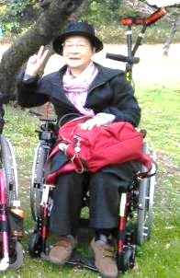
日本のポリオ患者をとりまく問題点
1.ポリオを実際診療した経験がある医師が減り、正しい診断が下されていないポリオ後症候群や生ワクチンによるポリオ患者が沢山いる。
2.生ワクチンによるポリオの認定基準のハードルが高すぎる。患者自身が根拠を集め、申請しなければならない。負担が大きい
斉藤貴士：ポリオの会ニュース2018年1号56頁より引用
(日本人に）ポリオに罹患した私達が生きていることをもう一度知っていただきたい。そのことがポリオの根絶につながります。ポリオの根絶とは私達ポリオを生きた最後の一人が息を引き取る時のことです。その実現は22世紀の半ばになるでしょう。長い道のりです。それでも到達する日を私達は目指し、待ちます。
小山万里子(ポリオの会責任者)：ポリオの会ニュース2022年1号6頁より引用

Slide 20
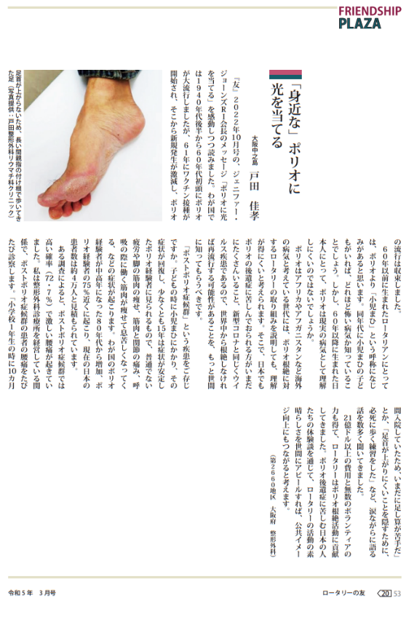
この講演の内容の一部はロータリーの友３月号友愛の広場に掲載されます。ご覧いただければ幸せです。
ゲラ校正原稿

Slide 21
ご清聴有り難うございました

